Slide 1
제8장
자바 스크립트 코어 라이브러리-2

Slide 2
1. String 클래스
1. String 클래스란?
- String클래스에는 문자열을 생성하는 기능을 시작으로 문자열과 관련된 유요한 기능이 있다.
2. String클래스의 실무에서의 활용
- 사이트 로그인 페이지 제작 시 입력받은 아이디와 패스워드의 좌우 공백을 없애주는 기능
- 게시판 제작 시 게시물의 특정 문자열을 다른 문자열로 치환 혹은 삭제 기능

Slide 3
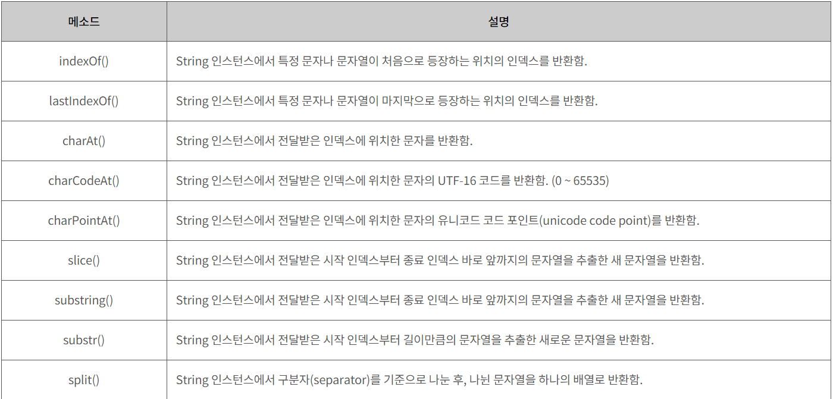
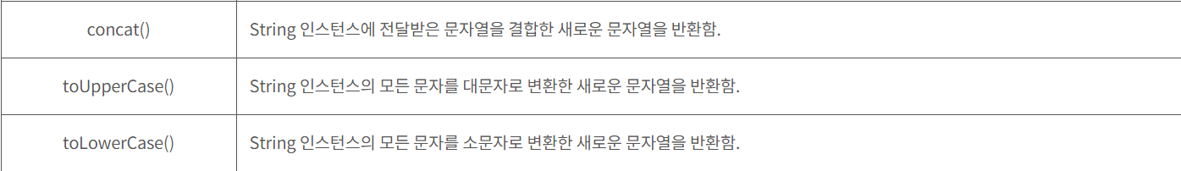
2. String 클래스의 주요 기능
1. 프로퍼티
- length : 문자열 개수
2. 함수(메서드)목록

Slide 4
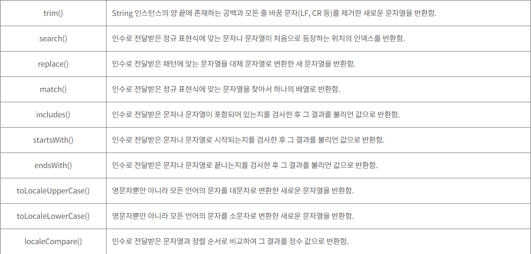
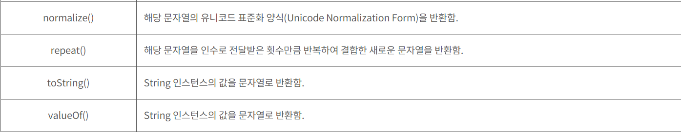
2. String 클래스의 주요 기능
2. 함수(메서드)목록

Slide 5
3. String 클래스의 핵심 내용
1. 문자열 만들기
- 문자열 만드는 방법은 2가지가 존재한다.
① 리터럴 방식 : var str = “hi”;
② String클래스의 객체를 생성해 이용 : var str = new String(“hi”); - 주의 사항
alert(“hi”.length); //실행결과 2
alert(“hi”.charAt(0)); //실행결과 h
위와 같이 실행하면 정상적으로 작동한다. 실행될 수 있는 이유는 바로 문자열 리터럴 방식 구문은 자바스크립트에
의해서 해석될 때, String클래스의 객체를 생성해서 이용하는 방식으로 변환 되어 실행되기 때문이다.
alert(“hi”.length); → new String(“hi”).length;
alert(“hi”.charAt(0)); → new String(“hi”).charAt(0);

Slide 6
3. String 클래스의 핵심 내용
2. 문자열 길이 알아내기
- 문자열 길이 알아내는 방법은 length프로퍼티를 사용한다.
var str = “안녕하세요”;
var len = str.length; //5
3. 특정 위치의 문자 구하기
- charAt()메서드를 이용하면 특정 위치의 문자를 구할 수 있다.
var str = “안녕하세요”;
var ch = str.charAt(2); //하
4. 문자(열) 위치 찾기
- indexOf() 메서드를 이용하면 특정 문자 또는 문자열의 위치를 구할 수 있다.
var ch = 문자열.indexOf(searchValue, start);
매개변수
searchValue : 찾는 문자열, start : 시작 위치, 기본값은 0
리턴값
찾는 문자열의 위치 값, 찾지 못하면 -1을 리턴함.

Slide 7
3. String 클래스의 핵심 내용
5. 특정 위치에 문자 추가
- 특정 위치에 문자를 추가하는 기능은 없다.하지만 여러 문자열 메서드를 혼합하여 직접 만들어야 한다.
이때, slice() 메서드와 substr()메서드를 이용하면 문자열을 추가하는 기능을 만들 수 있다.
① slice() 메서드
var 결과 = 문자열.slice(start, end);
매개변수
start : 문자열 시작 위치, end : 문자열 끝 위치
리턴값
지정한 문자열
주의 : slice()메서드는 매개변수 첫 번째 값인 시작 인덱스 위치에서부터 두 번째 매개변수 값인 마지막 인덱스 전 단
계까지의 문자열을 복사하는 것이지 잘라내는 것이 아님을 기억하자.
② substr() 메서드
var 결과 = 문자열.substr(start, length);
매개변수
start : 문자열 시작 위치, length : 문자열 개수
리턴값
지정한 문자열

Slide 8
3. String 클래스의 핵심 내용
6. 특정 위치의 문자를 다른 문자로 변경하기
- replace()메서드를 이용하면 특정 위치의 문자를 다른 문자로 쉽게 변경 가능하다.
var 결과 = 문자열. replace(searchValue, newValue);
매개변수
searchValue : 찾는 문자, newValue : 대체 문자
리턴값
찾는 문자를 대체 문자로 변경한 문자열을 리턴
7. 특정 위치에 문자 제거
- 특정 위치에 문자를 제거하는 기능은 없다.하지만 여러 문자열 메서드를 혼합하여 직접 만들어야 한다.
이때, 앞서 보았던 slice() 메서드와 substr()메서드를 이용하면 문자열을 제거하는 기능을 만들 수 있다.

Slide 9
4. Date 클래스
1. Date 클래스란?
- Date클래스에는 날짜 및 시간과 관련된 유용한 기능이 있다.
2. Date클래스의 실무에서의 활용
- 다이어리 같은 프로젝트에서 달력을 만들 때
- 현재 시간을 출력하는 시계를 만들 때
- 게임을 만드는 경우 플레이 경과 시간을 알아낼 때
- D-day를 출력할 때

Slide 10
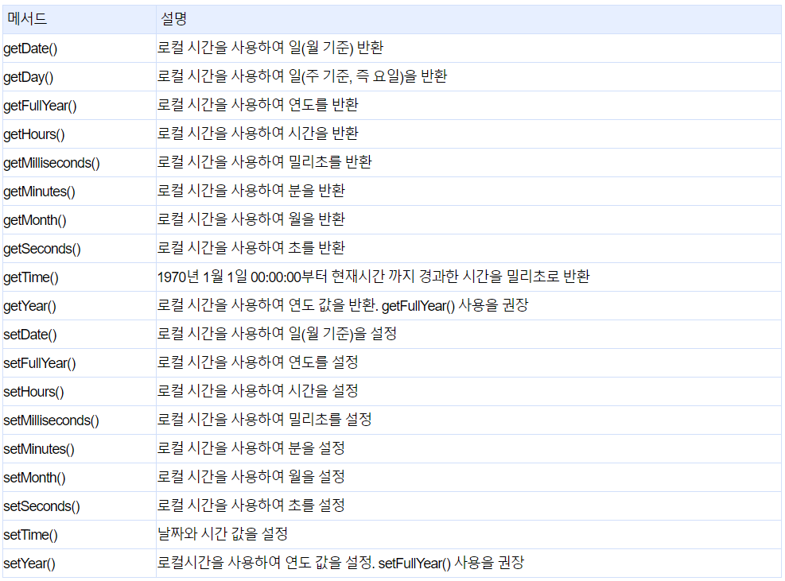
5. Date 클래스의 주요 기능
1. 함수(메서드)목록

Slide 11
6. Date 클래스의 핵심 내용
1. 시간, 분, 초, 밀리초 알아내기
- Date클래스의 getHours(), getMinutes(), getSeconds(), getMilliseconds()를 이용하면 시간, 분, 초, 밀리초를 알아낸 수 있다.
① getHours()
var hours = Date인스턴스.getHours(); //리턴값은 0~23까지의 정수
② getMinutes()
var minutes = Date인스턴스. getMinutes(); //리턴값은 0~59까지의 정수
③ getSeconds()
var seconds = Date인스턴스. getSeconds(); //리턴값은 0~59까지의 정수
④ getMilliseconds()
var mSeconds = Date인스턴스. getMilliseconds(); //리턴값은 0~999까지의 정수

Slide 12
6. Date 클래스의 핵심 내용
2. 년, 월, 일, 요일 알아내기
- Date클래스의 getFullYear(), getMonth(), getDate(), getDay()를 이용하면 년, 월, 일, 요일을 알아낸 수 있다.
① getFullYear()
var year = Date인스턴스. getFullYear(); //리턴값은 네 자리로 된 연도 값
② getMonth()
var month = Date인스턴스. getMonth(); //리턴값은 0(1월)~11(12월)까지의 정수
③ getDate()
var date = Date인스턴스. getDate(); //리턴값은 1~31까지의 정수
④ getDay()
var day = Date인스턴스. getDay(); //리턴값은 0(일요일)~6(토요일)까지의 정수

Slide 13
7. Array 클래스
1. Array 클래스란?
- Array클래스에는 배열을 만드는 기능부터, 추가, 삭제, 찾기 등의 유용한 기능이 있다.
2. Array 클래스의 실무에서의 활용
- 게시판에서 게시물 리스트를 출력할 때
- 갤러리에서 이미지 리스트를 출력할 때
- 웹사이트의 메뉴를 만들 때

Slide 14
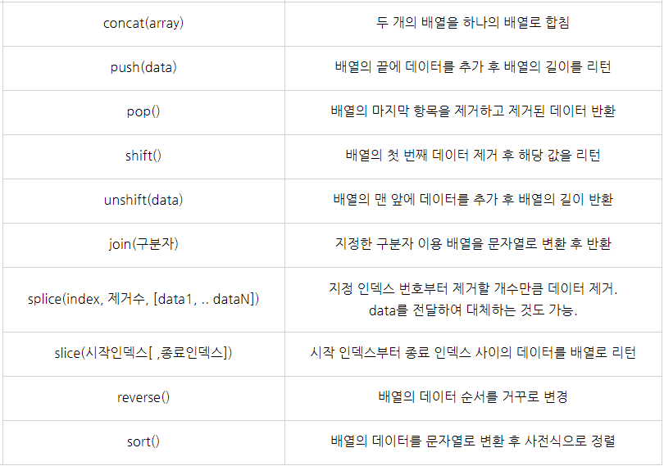
8. Array 클래스의 주요 기능
1. 프로퍼티
- length : 배열의 크기(개수)를 알 수 있다.
2. 메서드 목록
메서드 명 | 설명

Slide 15
9. Array 클래스의 핵심 내용
1. 배열 만들기
- 배열 만드는 방법은 2가지가 존재한다.
① 배열 리터럴 방식
var arr = [“num1”, “num2”, “num3”, “num4”, “num5”];
② 배열 클래스 방식
var arr = new Array(“num1”, “num2”, “num3”, “num4”, “num5”);
- 위와 같이 2가지 방법이 있지만, 배열 리터럴 방식이 자바스크립트에 의해서 실행되면 내부적으로 배열 클래스 방식
으로 변환되어 실행된다.(중요)
- 아울러, 실무에서는 좀 더 간결한 배열 리터럴 방식을 이용한다.
2. 배열 요소 개수 알아내기
- length프로퍼티를 이용하면 배열 요소 개수를 쉽게 알아낼 수 있다.
var arr = [“num1”, “num2”, “num3”, “num4”, “num5”];
alert(arr.length); //실행결과 5

Slide 16
9. Array 클래스의 핵심 내용
3. 특정 위치의 배열 요소 접근하기
- 배열의 n번째 배열 요소에 접근하는 기능은 []안에 인덱스 값을 넣으면 된다.
var 변수 = 배열명[인덱스] ;
var arr = [“num1”, “num2”, “num3”, “num4”, “num5”];
for(var i=0; i<arr.length; i++) {
var num = arr[i]; //배열 접근
document.write(num + “<br/>”) ;
}
4. 배열을 문자열로 만들기
- 한 번씩 배열을 문자열로 만들어야 하는 경우가 있다. 이 때 join()메서드를 이용한다.
var arr = 배열명.join([seperator]);
매개변수 : seperator은 선택사항이며, 배열 요소를 구분하기 위해 사용하는 문자열이다.생략하면 쉼표(,)가 구분자로
사용된다.
리턴값 : 지정된 구분자로 배열 요소들을 이어 붙여서 만들어진 문자열

Slide 17
9. Array 클래스의 핵심 내용
5. 문자열을 배열로 만들기
- 문자열을 배열로 만들 때는 Array클래스에서 제공하는 split()메서드를 사용하면 된다.실무에서 아주 많이 사용된다.
var arr = 문자열.split(separator);
매개변수 : 구분자로 사용 할 문자열
리턴값 : 구분자로 나눠 만들어진 배열
6. 특정 위치에 배열 요소 추가
- 실무 작업에서 원하는 요소에 배열 요소를 추가할 수 있어야 한다.마지막, 첫 번째, n번째 위치로 나눠서 추가를 할 줄
알아야 한다.
① 배열 마지막 위치에 배열 요소 추가하기(push()메서드 사용)
var result = 배열.push(element[,element]);
매개변수 : 배열 마지막 위치에 추가할 배열 요소
리턴값 : 신규 배열 요소를 추가한 배열을 리턴
② 배열 첫 번째 위치에 배열 요소 추가하기(unShift()메서드 사용)
var result = 배열. unShift(element[,element]);
매개변수 : 배열 첫번째 추가할 배열 요소
리턴값 : 신규 배열 요소를 추가한 배열을 리턴

Slide 18
9. Array 클래스의 핵심 내용
③ 배열 n번째 위치에 배열 요소 추가하기(splice()메서드 사용)
var result = 배열. splice( start, deleteCount[,element]);
매개변수
start : 추가 또는 삭제할 배열 요소의 시작 위치
deleteCount : start부터 시작하여 삭제할 배열 요소의 개수, 요소를 추가할 때는 0을 적용
element : 추가 요소
리턴값 : 삭제한 배열 요소를 추가한 배열을 리턴. 단, 요소를 추가할 경우는 리턴값이 없음
7. 특정 위치의 배열 요소 삭제
① 첫 번째 요소 삭제하기(shift()메서드 사용)
var result = 배열. shift();
매개변수 : 없음
리턴값 : 삭제된 배열 요소
② 마지막 번째 요소 삭제하기(pop()메서드 사용)
var result = 배열. pop();
매개변수 : 없음
리턴값 : 빼낸 마지막 번째 배열 요소

Slide 19
9. Array 클래스의 핵심 내용
③ 배열 n번째 위치에 배열 요소 삭제하기(splice()메서드 사용)
var result = 배열. Splice( start, deleteCount[,element]);
매개변수
start : 삭제할 배열 요소의 시작 위치
deleteCount : start부터 시작하여 삭제할 배열 요소의 개수, 요소를 추가할 때는 0을 적용
element : 삭제 요소
리턴값 : 삭제한 배열 요소를 추가한 배열을 리턴. 단, 요소를 추가할 경우는 리턴값이 없음
8. 배열 정렬하기
- 배열 클래스에는 정렬 기능을 하는 sort()메서드를 사용하면 된다.
① sort()메서드
var result = 배열. sort([compareFunction]);
매개변수 : compareFunction은 정렬 순서를 정의하는 함수이다.생략 시 문자를 오름차순으로 정렬한다.내림차순은
예제로 살펴보자.
리턴값 : 정렬이 완료된 결과값, 정렬에 사용된 원본도 변경된다.

Slide 20
9. Array 클래스의 핵심 내용
② 문자 오름차순 정렬
오름차순은 작은 것 부터 큰 순서대로의 정렬을 의미한다.sort()를 이용하여 오름차순으로 문자를 정렬하고 싶으면
매개변수인 compareFunction을 아래와 같이 만들어 주도록 하자.
배열.sort(function(a, b){
return a – b;
});
③ 문자 내림차순 정렬
내림차순은 큰 것 부터 작은 순서대로의 정렬을 의미한다.sort()를 이용하여 오름차순으로 문자를 정렬하고 싶으면
매개변수인 compareFunction을 아래와 같이 만들어 주도록 하자.
배열.sort(function(a, b){
return b > a;
});
④ 숫자 정렬하기
sort()는 기본적으로 문자열 정렬 기능이기 때문에 숫자도 문자열로 처리된다.그래서 위와 같이 정의한
compareFunction매개변수를 이용해야지 정상적으로 정렬이 됨을 잊지 않도록 하자.

Slide 21
감사합니다.

